Slide 1
Documente Web TEXTE
Balan Felicia Sîli Valeria

Slide 2
Culoarea de fond
O culoare poate fi precizată în două moduri:
• Printr-un nume de culoare. Sunt disponibile cel puțin 16 nume de culori: aqua, black, fuchsia, gray, green lime, maroon, navy, olive, purple, red, silver, teal, white și yellow.
• Prin construcția " #rrggbb " unde r (red), g (green), sau b (blue) sunt cifre hexazecimale și pot lua valorile: 0, 1, 2, 3, 4, 5, 6, 7, 8, 9, a, A, b, B, c, C, d, D, e, E, f, F; se pot defini astfel 65536 de culori.

Slide 3
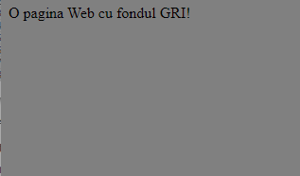
• Culoarea unei pagini se precizează prin intermediul unui atribut al etichetei <body>. Culoarea fondului paginii Web se stabilește cu atributul bgcolor al etichetei <body>, de exemplu: <body bgcolor = culoare>.
• Următorul exemplu realizează o pagină cu fondul de culoare gri.
1 2 3 4 5 6 7 8 | <html> <head> <title>Aceasta este prima mea pagina de Web</title> </head> <body> Bine ati venit în pagina mea de Web! </body> </html>

Slide 4
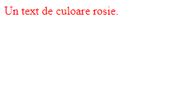
Culoarea textului
• Acest lucru se face prin intermediul atributului text al etichetei <body> după sintaxa <body text=culoare>.
• În următorul exemplu textul are culoarea roșie.
1 2 3 4 5 6 7 8 | <html> <head> <title>culoare textului </title> </head> <body text="red"> Un text de culoare rosie. </body> </html>

Slide 5
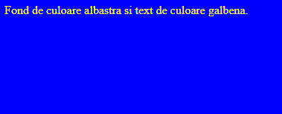
O etichetă poate avea mai multe atribute. De exemplu, o etichetă cu trei atribute arată astfel:
<eticheta atribut1 = valoare1 atribut2 = valoare2 atribut3 = valoare3>.
Următorul exemplu prezintă o pagină cu fondul de culoare albastră și textul de culoare galbenă.
1 2 3 4 5 6 7 8 | <html> <head> <title>atribute multiple </title> </head> <body bgcolor="blue" text="yellow"> Fond de culoare albastra și text de culoare galbena. </body> </html>

Slide 6
Textul afișat este caracterizat de următoarele atribute: Mărime ( size), Culoare ( color ), Font (style). Acestea sunt atribute ale etichetei <basefont>.Este o eticheta singulara (fără delimitator de sfirșit de bloc). <basefont size = numar color = culoare style = font> unde:
• numar - poate fi 1, 2, 3, 4, 5, 6 sau 7; ( 1 pentru fontul cel mai mic și 7 pentru fontul cel mai mare);
• culoare - este o culoare precizată prin nume sau printr-o construcție RGB;
• font - poate fi un font generic ca " serif ", " san serif ", " cursive ", " monospace ", "fantasy " sau un font specific instalat pe calculatorul clientului, ca " Times New Roman ", " Helvetica " sau " Arial ".Se acceptă ca valoare și o lista de fonturi separate prin virgulă, de exemplu: " Times New Roman, serif, monospace ".
• leftmargin ( stabilește distanța dintre marginea stânga a ferestrei browser-ului și marginea stângă a conținutului paginii );
• topmargin ( stabilește distanța dintre marginea de sus a ferestrei browser-ului și marginea de sus a conținutului paginii );

Slide 7
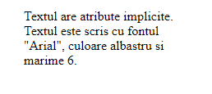
1 2 3 4 5 6 7 8 9 | <html> <head> <title>Configurarea textului și stabilirea marginii </title> </head> <body leftmargin="100" topmargin="50"> Textul are atribute implicite. <br> <basefont style="Arial" color="blue" size="6">Textul este scris cu fontul "Arial", culoare albastru și marime 6. </body> </html>

Slide 8
Stiluri pentru blocurile de text
• Pentru ca un bloc de text să apară în pagină evidențiat (cu caractere aldine), trebuie inclus între delimitatorii <b>...</b> ( b vine de la "bold" = îndrăzneț). • Pentru ca un text să fie scris cu caractere mai mari cu o unitate decât cele curente acesta trebuie inclus într-un bloc delimitat de etichetele <big>...</big>. • Pentru ca un text să fie scris cu caractere mai mici cu o unitate decât cele curente acesta trebuie inclus într-un bloc delimitat de etichetele <small>...</small>. • Pentru ca un text să fie scris cu caractere cursive acesta trebuie inclus într-un bloc delimitat de etichetele <i>...</i> ( i vine de la " italic "). • Pentru a insera secvențe de text aliniate ca indice (sub-script) sau ca exponent (super-script) , aceste fragmente trebuie delimitate de etichetele <sub>...</sub>, respectiv <sup>...</sup>. • Pentru a insera un bloc de caractere subliniate se utilizează etichetele <u>...</u> (u vine de la " underline "). • Pentru a insera un bloc de caractere tăiate se utilizează etichetele <strike>…<strike> sau <s>…<s> .
În exemplul următor vom utiliza toate etichetele menționate anterior.

Slide 9
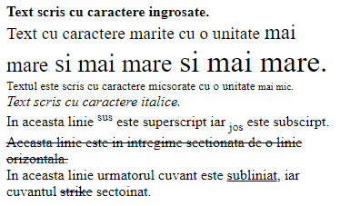
1 2 3 4 5 6 7 8 9 10 11 12 13 14 | <html> <head> <title>Stiluri pentru blocuri de text </title> </head> <body> <b>Text scris cu caractere ingrosate.</b><br /> <big>Text cu caractere marite cu o unitate <big>mai mare<big>și mai mare<big>și mai mare.</big></big></big></big> <br><small>Textul este scris cu caractere micsorate cu o unitate <small>mai mic.</small></small><br> <i>Text scris cu caractere italice.</i> <br>în aceasta linie <sup>sus</sup> este superscript iar <sub>jos</sub> este subscirpt.<br> <strike>Aceasta linie este în intregime sectionata de o linie orizontala.</strike> <br> în aceasta linie urmatorul cuvant este <u>subliniat</u>, iar cuvantul <s>strike</s> sectoinat. </body> </html>

Slide 10
Stiluri fizice și logice
Pentru a pune în evidență ( prin silul cursiv ) fragmente de text se utilizează etichetele:
• <cite>...</cite> ( " cite " înseamnă citat);
• <em>...</em> (em vine de la " emphasize " = a evidenția).
• în locul lor se poate utiliza eticheta echivalentă <i>...</i>.
Urmatoarele etichete au efecte similare. Ele permit scrierea fragmentului de text cu caractere monospațiate (de tipul celor folosite de o mașină de scris):
• <code>...</code> ( " code " înseamnă cod sau sursă);
• <kbd>...</kbd> ( kbd vine de la " keyboard " = tastatură);
• <tt>...</tt> ( tt vine de la " teletype " = teleprinter).
Eticheta de tip bloc <blink>...</blink> delimitează fragmente de text clipitoare. Aceasta eticheta funcționează numai în browser-ul Netscape Communicator.

Slide 11
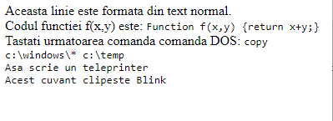
1 2 3 4 5 6 7 8 9 10 11 12 13 | <html> <head> <title>Blocuri de caractere monospatiate și clipitoare </title> </head> <body> Aceasta linie este formata din text normal.<br> Codul functiei f(x,y) este: <code> Function f(x,y) {return x+y;}</code><br> Tastati urmatoarea comanda comanda DOS: <kbd> copy c:\windows\* c:\temp</kbd><br> <tt>Asa scrie un teleprinter</tt><br> Acest cuvant clipeste<blink>Blink</blink> </body> </html>

Slide 12
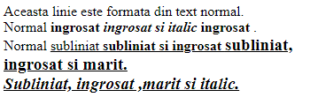
Exemplul următor ilustrează că etichetele pot fi imbricate.
Un fragment de text poate fi scris cu aldine și cursive în același timp.
Pentru un fragment de text se pot folosi simultan stilurile subliniat, exponent, mărit și cursiv.
1 2 3 4 5 6 7 8 9 10 11 | <html> <head> <title>Imbricarea etichetelor </title> </head> <body> Aceasta linie este formata din text normal.<br /> Normal<b>ingrosat<i>ingrosat și italic</i>ingrosat</b>.<br /> Normal <u>subliniat <b> subliniat și ingrosat <big>subliniat, ingrosat și marit.<br> <i>Subliniat, ingrosat, marit și italic.</i></big></b></u> </body> </html>
Blocul <q>...</q> permite inserarea în-line a citatelor. Brouwser-ul afișează citatele în ghilimele. " q " vine de la " în-line quotation " (citate inserate în-line). Și blocurile " q " pot fi imbricate.

Slide 13
&-consecutivități
În limbajul HTML aceasta se poate realiza cu ajutorul &- consecutivităților (ele se mai numesc obiecte simbolice sau escapeconsecutivități).
Există mai multe consecutivități de acest tip:
"<" - &lt; ">" - &gt; "&" (ampersand) &amp; Ghilimelele(") se codifică - &quot;
Pentru escape-consecutivități sunt două restricții suplimentare:
• Fiecare consecutivitate se scrie numai cu minuscule
• Sfârșitul fiecărei consecutivități este marcat de ??
În general, asemenea consecutivități există pentru toate simbolurile cu codurile ASCII mai mari decât 127. Motivul este că unele servere nu susțin transmiterea datelor câte 8 biți.
Există mai multe metode de a include semnele diacritice române în documentele HTML. Cea mai simplă este codificarea directă a lor prin &-consecutivități:
Ă - &#258; ă - &#259;

Slide 14
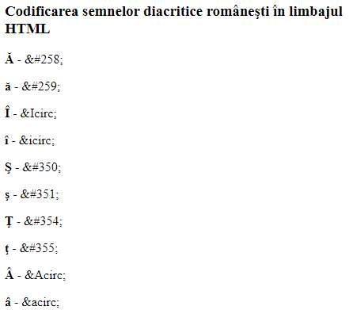
1 2 3 4 5 6 7 8 9 10 11 12 13 14 15 16 17 | <html > <head> <title>Codificarea semnelor diacritice românești în limbajul HTML </title> </head> <h3>Codificarea semnelor diacritice românești în limbajul HTML</h3> <p> <b>Ă</b> - &amp;#258;</p> <p> <b>ă</b> - &amp;#259;</p> <p> <b>Î</b> - &amp;Icirc;</p> <p> <b>î</b> - &amp;icirc;</p> <p> <b>Ș</b> - &amp;#350;</p> <p> <b>ș</b> - &amp;#351;</p> <p> <b>Ț</b> - &amp;#354;</p> <p> <b>ț</b> - &amp;#355;</p> <p> <b>Â</b> - &amp;Acirc;</p> <p> <b>â</b> - &amp;acirc;</p> </body> </html>

Slide 15
Comentarii
Sistemele browser ignoră reproducerea oricărui text situat intre <!-- și -->. Este o opțiune specială pentru introducerea în textul documentului HTML a unor comentarii, ce nu for fi afișate pe ecran. <!--Acesta e un comentariu -->

Slide 16
Formatarea caracterelor Organizarea textului
Un font este caracterizat de următoarele atribute:
• culoare (stabilita prin atributul color);
• tipul sau stilul (stabilit prin atributul face);
• mărimea (definita prin atributul size);
• mărimea în puncte tipografice (stabilita prin atributul point-size);
• grosime (definita prin atributul weight).
Toate aceste atribute aparțin etichetei <font>, care permite inserarea de blocuri de texte personalizate.

Slide 17
Culori
O culoare poate fi precizata în două moduri:
• printr-un nume de culoare.
• printr-o constantă conform standardului de culoare RGB (Red, Green, Blue). O astfel de constantă se formează astfel: #rrggbb, unde r, g și b sunt cifre hexazecimale.
Culoarea fontului
Pentru a scrie un fragment de text cu caractere de o anumită culoare se incadrează acest fragment intre delimitatorii <font>...</font> având stabilit atributul color la valoarea necesara. De exemplu:
<font color=red>fragment de text de culoare rosie</font>

Slide 18
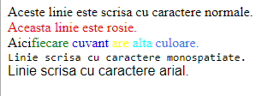
Familia fontului
Pentru a scrie un text într-o pagină pot fi folosite mai multe fonturi (stiluri de caractere). Există cinci familii generice de fonturi care sunt de regulă disponibile pe toate calculatoarele utilizatorilor: serif, sans serif, cursive, monospace și fantasy. Tipul de font necesar poate fi stabilit prin atributul face al etichetei <font>. Pot fi introduse mai multe fonturi separate prin virgulă.
<font face = " Arial, serif, monospace ">
În acest caz browser-ul va utiliza primul font pe care îl cunoaște.
1 2 3 4 5 6 7 8 9 10 11 12 13 14 15 16 | <html> <head> <title> Culoarea și familia fontului</title> </head> <body> Aceste linie este scrisa cu caractere normale.<br /> <font color="red">Aceasta linie este rosie.</font><br /> Aici<font color="green">fiecare</font> <font color="blue">cuvant</font> <font color="yellow">are</font> <font color="cyan">alta</font> <font color="#3478fa">culoare.</font><br /> <font face="monospace">Linie scrisa cu caractere monospatiate.</font> <br /> <font face="arial">Linie scrisa cu caractere arial.</font> </body> </html>

Slide 19
Mărimea fontului
Pentru a stabili mărimea unui font se utilizează atributul size al etichetei <font>. Valorile acestui atribut pot fi:
• 1, 2, 3, 4, 5, 6, 7 ( 1 pentru cel mai mic font și 7 pentru cel mai mare);
• +1, +2, etc. pentru a mari dimensiunea fontului cu 1, 2, etc. fata de valoarea curenta;
• -1, -2, etc. pentru a micșora dimensiunea fontului cu 1, 2, etc. fata de valoarea curenta.
Mărimea unui font poate fi stabilita exact cu ajutorul atributului point-size. Valorile acceptate de acest atribut pot fi orice numere naturale pozitive. Numărul astfel precizat reprezintă mărimea fontului în puncte tipografice. Acest atribut funcționează numai cu Netscape Communicator.

Slide 20
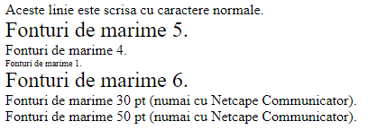
1 2 3 4 5 6 7 8 9 10 11 12 13 14 | <html> <head> <title> Marimea fontului</title> </head> <body> Aceste linie este scrisa cu caractere normale. <br /> <font size="5">Fonturi de marime 5.</font><br /> <basefont size="4">Fonturi de marime 4.</font><br /> <font size="-3">Fonturi de marime 1.</font><br /> <font size="+2">Fonturi de marime 6.</font><br /> <font point-size="30">Fonturi de marime 30 pt (numai cu Netcape Communicator).</font> <br /> <font point-size="50">Fonturi de marime 50 pt (numai cu Netcape Communicator).</font> </body> </html>

Slide 21

Grosimea unui font
Grosimea unui caracter poate fi definită cu ajutorul atributului weight al etichetei <font>. Valorile posibile pentru acest atribut sunt 100, 200, 300, 400, 500, 600, 700, 800 și 900 (100 pentru fontul cel mai subțire și 900 pentru cel mai gros).
1 2 3 4 5 6 7 8 9 10 11 | <html> <head> <title> Grosimea fontului</title> </head> <body> Aceste linie este scrisa cu caractere normale. <br> <font weight="100">Fonturi de grosime 100.</font> <br> <font weight="500">Fonturi de grosime 500.</font> <br> <font weight="900">Fonturi de grosime 900.</font> </body> </html>

Slide 22
Blocuri de text
•
Aceste etichete nu se refera la particularitatiile caracterelor ce compun textul, ci la functiile pe care le poate avea un bloc de text în cadrul paginii Web. Toate aceste etichete produc automat trecerea la un rand nou și adaugarea unui spatiu suplimentar.
Inserarea unei adrese
Dacă într-o pagină web trebuie inclusă o adresă ,atunci putem utiliza facilitatile oferite de o eticheta dedicată: <address>...</address>.

Slide 23
1 2 3 4 5 6 7 8 9 10 | <html> <head> <title> Adresa</title> </head> <body> Adresa institutiei noastre este :<address> IPLT ”Spiru Haret” <br> Str: Maria Cebotari 53 <br> Chișinău Moldova </address> </body> </html>
Adresa institutiei noastre este :
IPLT ”Spiru Haret” Str: Maria Cebotari 53 Chișinău Moldova

Slide 24
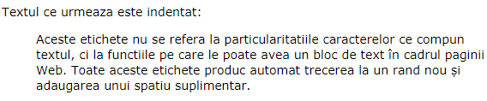
Identarea unui bloc
Pentru ca un bloc de text să fie indentat ( marginea din stanga a textului să fie deplasata la dreapta la o anumita distanta fata de marginea paginii ), acesta trebuie inclus intre etichetele <blockquote>...</blockquote>.
1 2 3 4 5 6 7 8 | <html> <head> <title> Indentarea unui bloc</title> </head> <body> Textul ce urmeaza este indentat:<blockquote> Aceste etichete nu se refera la particularitatiile caracterelor ce compun textul, ci la functiile pe care le poate avea un bloc de text în cadrul paginii Web. Toate aceste etichete produc automat trecerea la un rand nou și adaugarea unui spatiu suplimentar. </blockquote> </body> </html>

Slide 25
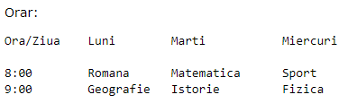
Blocul preformatat
Blocul <pre>...</pre> este indicat pentru a insera randuri vide ( spatiu intre randurile succesive ). Caracterul " spatiu " poate fi luat în considerare de browser Dacă este inserat explicit prin &nbsp;.
1 2 3 4 5 6 7 8 9 10 11 12 13 14 | <html> <head> <title> Bloc preformatat</title> </head> <body> Orar: <pre> Ora/Ziua Luni Marti Miercuri 8:00 Romana Matematica Sport 9:00 Geografie Istorie Fizica </pre> </body> </html>

Slide 26
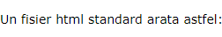
Într-un fișier HTML, caracterele "<"şi ">" au o semnificație specială pentru browser. Ele incadreaza comenzile și atributele de afișare a elementelor într-o pagina. Dacă dorim ca un fragment de text să conțină astfel de caractere, acest fragment trebuie incadrat de una dintre perechile de etichete:
<xmp>...</xmp> ( 80 de caractere pe rand );
<listing>...</listing> ( 120 de caractere pe rand ).
Aceste marcaje interpreteaza corect caracterele " spatiu ", " eticheta “. Textul afișat în pagina este monospațiat.
1 2 3 4 5 6 7 8 9 10 11 12 13 14 15 16 17 18 | <html> <head> <title> xmp și listing</title> </head> <body> Un fisier html standard arata astfel: <xmp> <html> <head> <title></title> </head> <body> O pagina Web ... </body> </html> </xmp> </body> </html>

Slide 27
Blocuri paragraf
Cu ajutorul etichetei paragraf <p> este posibil trecerea la o linie noua și permite:
inserarea unui spatiu suplimentar inainte de blocul paragraf;
inserarea unui spatiu suplimentar dupa blocul paragraf, Dacă se foloseste delimitatorul </p> (acesta fiind optional);
alinierea textului cu ajutorul atributului align, avand valorile posibile " left ", " center " sau " right ".

Slide 28
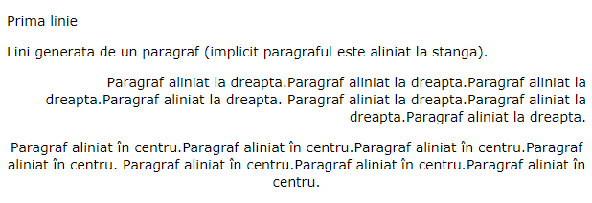
1 2 3 4 5 6 7 8 9 10 11 12 | <html> <head> <title> Blocuri paragraf</title> </head> <body> Prima linie <p> Lini generata de un paragraf (implicit paragraful este aliniat la stanga). <p align="right"> Paragraf aliniat la dreapta.Paragraf aliniat la dreapta.Paragraf aliniat la dreapta.Paragraf aliniat la dreapta. Paragraf aliniat la dreapta.Paragraf aliniat la dreapta.Paragraf aliniat la dreapta. <p align="center"> Paragraf aliniat în centru.Paragraf aliniat în centru.Paragraf aliniat în centru.Paragraf aliniat în centru. Paragraf aliniat în centru.Paragraf aliniat în centru.Paragraf aliniat în centru. </body> </html>

Slide 29
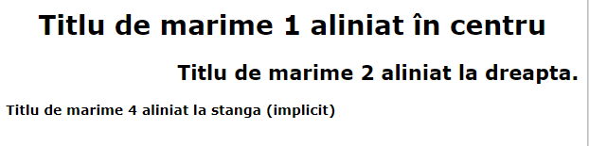
Blocuri de titlu
Într-un text titlurile ( headers ) de capitole pot fi introduse cu ajutorul etichetelor <h1>. <h2>, <h3>, <h4>, <h5>, <h6>. Toate aceste etichete se refera la un bloc de text și trebuie însotite de o etichetă de încheiere similară. Aceste etichete accepta atributul align pentru alinierea titlului blocului de text la stanga (în mod prestabilit ) , în centru și la dreapta. Tag-ul <h1> permite scrierea unui titlu cu caractere mai mari și aldine, pe cand <h6> folosește caracterele cele mai mici.
1 2 3 4 5 6 7 8 9 10 | <html> <head> <title> Blocuri de titlu</title> </head> <body> <h1 align="center"> Titlu de marime 1 aliniat în centru </h1> <h2 align="right"> Titlu de marime 2 aliniat la dreapta. </h2> <h4> Titlu de marime 4 aliniat la stanga (implicit) </h4> </body> </html>

Slide 30
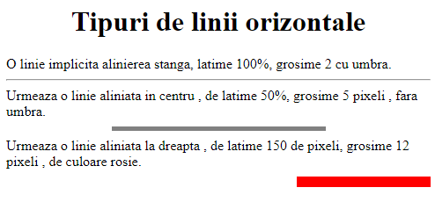
Linii orizontale
Într-o pagina Web pot fi inserate linii orizontale. Acest lucru se face cu ajutorul etichetei <hr>. Pentru a configura o linie orizontală se utilizează următorele atribute ale etichetei <hr>:
align - permite alinierea liniei pe orizontală. Valorile posibile sunt " left " ," center " și " right ";
width - permite alegerea lungimii liniei;
size - permite alegerea grosimii liniei;
noshade - când este prezent definește o linie fără umbră;
color - permite definirea culorii liniei.
1 2 3 4 5 6 7 8 9 10 11 12 13 | <html> <head> <title> Linii orizontale</title> </head> <body> <h1 align="center"> Tipuri de linii orizontale </h1> O linie implicita alinierea stanga, latime 100%, grosime 2 cu umbra. <hr> Urmeaza o linie aliniata în centru , de latime 50%, grosime 5 pixeli , fara umbra. <hr align="center" width="50%" size="5" noshade> Urmeaza o linie aliniata la dreapta , de latime 150 de pixeli, grosime 12 pixeli , de culoare rosie. <hr align="right" width="150" size="12" color="red"> </body> </html>

Slide 31
Blocuri div
Modalitatea cea mai eficienta de delimitare și de formatare a unui bloc de text este folosirea delimitatorilor <div>...</div>. Un parametru foarte foarte util pentru stabilirea caracteristicilor unui bloc <div> ( diviziune ) este align ( aliniere ). Valorile posibile ale acestui parametru sunt:
left " ( aliniere la stanga );
center " ( aliniere centrala );
right " ( aliniere la dreapta ).
Un bloc <div>...</div> poate include alte subblocuri. în acest caz , alinierea precizata de atributul align al blocului are efect asupra tuturor subblocurilor incluse în blocul <div>; Un bloc <div>...</div> admite atributul " nowrap " care interzice intreruperea randurilor de catre browser.

Slide 32
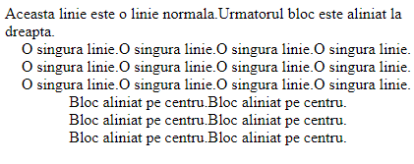
1 2 3 4 5 6 7 8 9 10 11 12 13 14 15 16 17 18 19 | <html> <head> <title> Blocul <div></title> </head> <body> Aceasta linie este o linie normala.Urmatorul bloc este aliniat la dreapta. <div align="right"> O singura linie.O singura linie.O singura linie.O singura linie.<br> O singura linie.O singura linie.O singura linie.O singura linie.<br> O singura linie.O singura linie.O singura linie.O singura linie.<br> </div> <div align="center"> Bloc aliniat pe centru.Bloc aliniat pe centru.<br> Bloc aliniat pe centru.Bloc aliniat pe centru.<br> Bloc aliniat pe centru.Bloc aliniat pe centru.<br> </div> </body> </html>

